Slide 1
KRETANJE STANOVNIŠTVA
Milica Marić, ma
milica.maric@ef.unibl.org

Slide 2

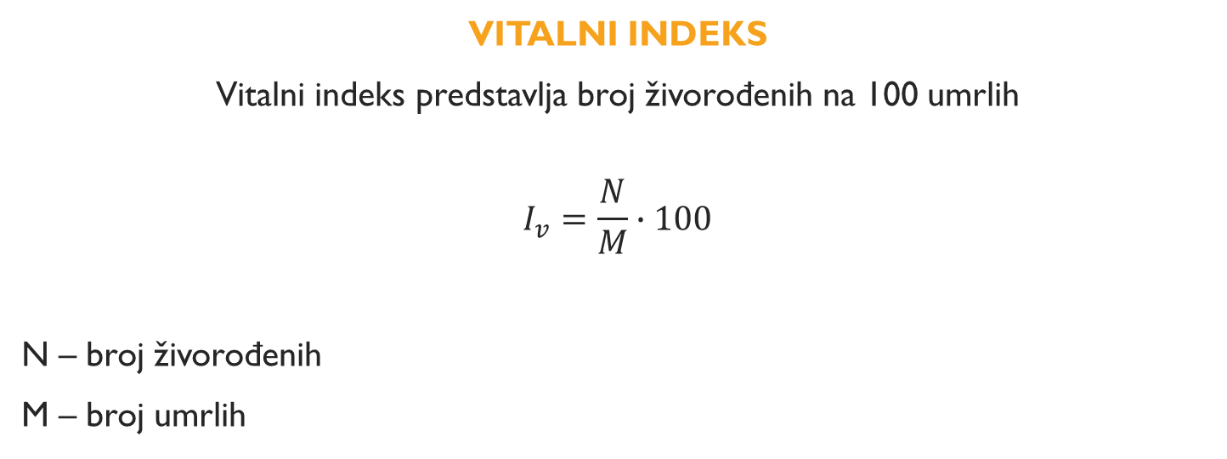
Prirodno kretanje stanovništva
VITALNI INDEKS
Vitalni indeks predstavlja broj živorođenih na 100 umrlih
$$I_{v}=\frac{N}{M}∙100$$
N – broj živorođenih
M – broj umrlih

Slide 3
ZADATAK 1
Dati su podaci o broju živorođenih i umrlih u Republici Srpskoj:
a) Izračunati vitalni indeks u 2021. i 2017. godini,
b) Izračunati godinu u kojoj će vitalni indeks iznositi 35, ako posmatrani tempo porasta živorođenih i umrlih ostane identičan u budućnosti,
c) Izračunati godinu u kojoj će vitalni indeks iznostiti 30, ako se prosječni tempo porasta živorođenih poveća za 10%, a prosječni tempo porasta umrlih smanji za 4%.
Godina | Broj živorođenih | Broj umrlih
2021. | 9.274 | 19.002
2017. | 9.339 | 14.663

Slide 4
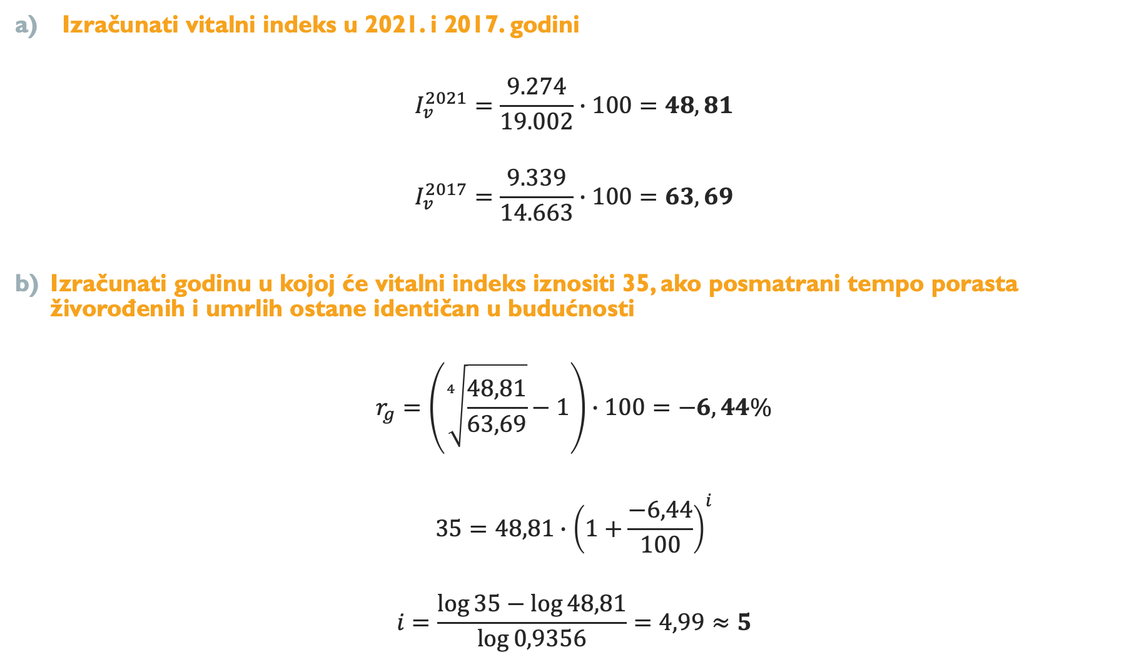
Izračunati vitalni indeks u 2021. i 2017. godini
$$I_{v}^{2021}=\frac{9.274}{19.002}∙100=48,81$$
$$I_{v}^{2017}=\frac{9.339}{14.663}∙100=63,69$$
Izračunati godinu u kojoj će vitalni indeks iznositi 35, ako posmatrani tempo porasta živorođenih i umrlih ostane identičan u budućnosti
$$r_{g}=\left(\sqrt[4]{\frac{48,81}{63,69}}−1\right)∙100=−6,44\%$$
$$35=48,81∙{\left(1+\frac{−6,44}{100}\right)}^{i}$$
$$i=\frac{\log{35}−\log{48,81}}{\log{0,9356}}=4,99≈5$$

Slide 5




Izračunati godinu u kojoj će vitalni indeks iznostiti 30, ako se prosječni tempo porasta živorođenih poveća za 10%, a prosječni tempo porasta umrlih smanji za 4%
Nove stope rasta:
$r_{g,N}^{′}=−0,17∙1,1=−0,187\%$ $r_{g,M}^{′}=6,7∙0,96=6,43\%$
Stopa rasta živorođenih:
$$r_{g,N}=\left(\sqrt[4]{\frac{9.274}{9.339}}−1\right)∙100=−0,17\%$$
Stopa rasta umrlih:
$$r_{g,M}=\left(\sqrt[4]{\frac{19.002}{14.663}}−1\right)∙100=6,70\%$$
U formulu za vitalni indeks uvrštavamo nove stope rasta:
$$30=\frac{9.274∙{\left(1+\frac{−0,187}{100}\right)}^{i}}{19.002∙{\left(1+\frac{6,43}{100}\right)}^{i}}∙100$$
$$30=48,81∙{\left(\frac{0,99813}{1,0643}\right)}^{i}$$
$$i=\frac{\log{30}−\log{48,81}}{\log{0,93783}}=7,58≈8$$

Slide 6
Živorođeni i umrli u RS:
Godina | Broj rođenih | Broj umrlih | Vitalni indeks
2003 | 10,537 | 12,988 | 81.13
2004 | 10,628 | 13,082 | 81.24
2005 | 10,322 | 13,802 | 74.79
2006 | 10,524 | 13,232 | 79.53
2007 | 10,110 | 14,146 | 71.47
2008 | 10,198 | 13,501 | 75.54
2009 | 10,603 | 13,775 | 76.97
2010 | 10,147 | 13,517 | 75.07
2011 | 9,561 | 13,658 | 70.00
2012 | 9,978 | 13,796 | 72.33
2013 | 9,510 | 13,978 | 68.04
2014 | 9,335 | 14,409 | 64.79
2015 | 9,357 | 15,059 | 62.14
2016 | 9,452 | 13,970 | 67.66
2017 | 9,339 | 14,663 | 63.69
2018 | 9,568 | 14,763 | 64.81
2019 | 9,274 | 15,081 | 61.49
2020 | 9,161 | 16,582 | 55.25
2021 | 9,274 | 19,002 | 48.81
2022 | 9,118 | 16,263 | 56,07
2023 | 9,309 | 13,508 | 68,91

Slide 7
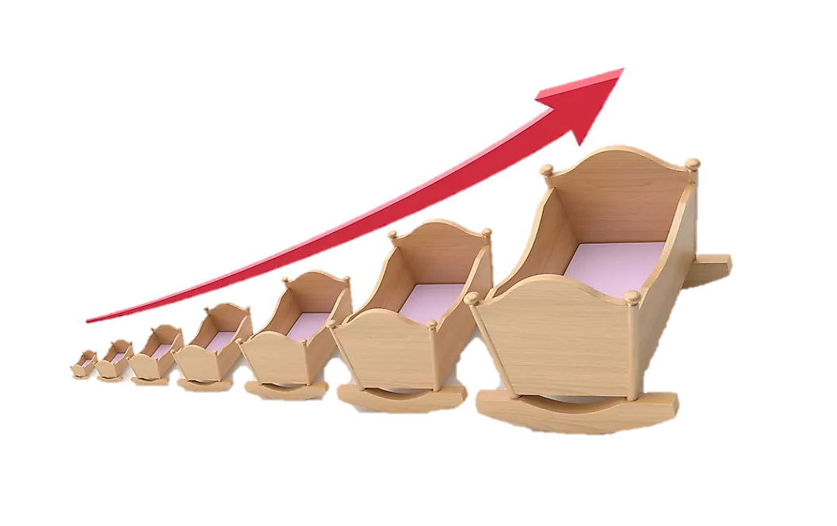
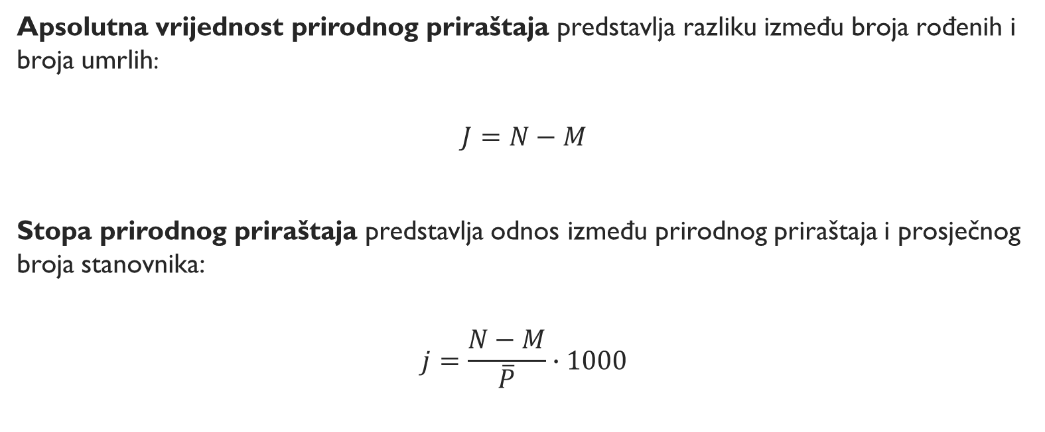
PRIRODNI PRIRAŠTAJ
Apsolutna vrijednost prirodnog priraštaja predstavlja razliku između broja rođenih i broja umrlih:
$$J=N−M$$
Stopa prirodnog priraštaja predstavlja odnos između prirodnog priraštaja i prosječnog broja stanovnika:
$$j=\frac{N−M}{\overline{P}}∙1000$$

Slide 8
Zadatak 2
Dati su podaci o kretanju lančanih indeksa nataliteta, mortaliteta i prosječnog stanja populacije za Republiku Srpsku u periodu od 2015. do 2020. godine:
Ako raspolažemo i sa sljedećim podacima:
a) Izračunati apsolutni prirodni priraštaj za 2020. godinu, kao i stopu prirodnog priraštaja.
Godina | 2016. | 2017. | 2018. | 2019. | 2020.
Natalitet | 101 | 99 | 103 | 97 | 99
Mortalitet | 93 | 105 | 101 | 102 | 110
Populacija | 99 | 98 | 101 | 102 | 97
 | Broj u 2015.
Živorođeni | 9.375
Umrli | 15.059
Populacija | 1.162.164

Slide 9

Broj rođenih u 2020:
$$N_{2020}=9.375∙1,01∙0,99∙1,03∙0,97∙0,99=9.254$$
Broj umrlih u 2020:
$$M_{2020}=15.059∙0,93∙1,05∙1,01∙1,02∙1,10=16.664$$
Prosječan broj stanovnika u 2020:
$${\overline{P}}_{2020}=1.162.164∙0,99∙0,98∙1,01∙1,02∙0,97=1.126.735$$

Slide 10

Apsolutni prirodni priraštaj u RS u 2020:
$$J_{2020}=N_{2020}−M_{2020}$$
$$J_{2020}=9.254−16.664=−7.410$$
Stopa prirodnog priraštaja u 2020:
$$j_{2020}=\frac{J_{2020}}{{\overline{P}}_{2020}}∙1000$$
$$j_{2020}=−\frac{7.410}{1.126.735}∙1000=−6,58‰$$

Slide 11

b) Dati su bazni indeksi o kretanju broja živorođenih, umrlih i populacije u 2023. (2019=100)
Izračunati stopu prirodnog priraštaja u 2023. godini.
 | Bazni indeks u 2023. (2019=100)
Živorođeni | 100,4
Umrli | 86,6
Populacija | 97,6
$$N_{2023}=9.375∙1,01∙0,99∙1,03∙0,97∙1,004=9.403$$
$$M_{2023}=15.059∙0,93∙1,05∙1,01∙1,02∙0,866=13.119$$
$${\overline{P}}_{2023}=1.162.164∙0,99∙0,98∙1,01∙1,02∙0,976=1.133.705$$
$$j_{2023}=\frac{J_{2023}}{{\overline{P}}_{2023}}∙1000=\frac{9.403 −13.119}{1.133.705}∙1000=−3,2‰$$

Slide 12
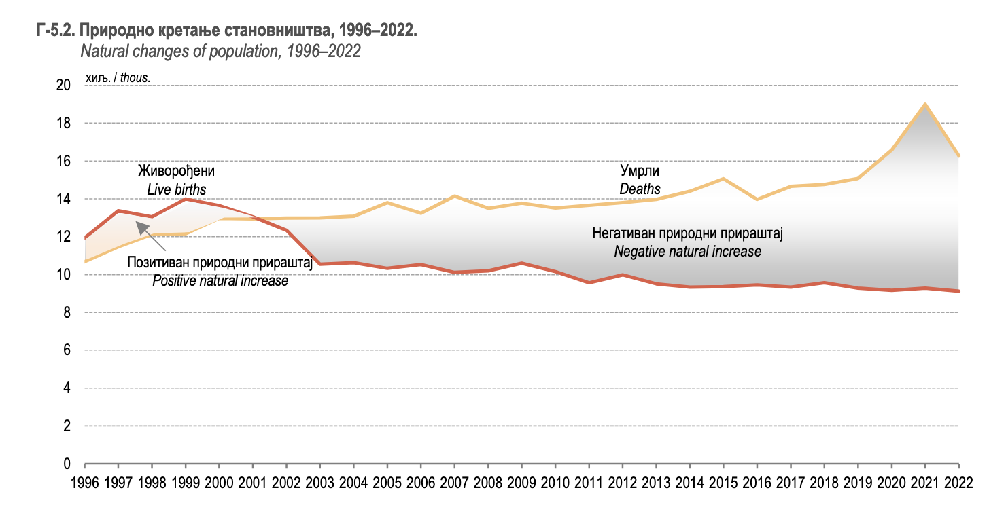
Kretanje prirodnog priraštaja u Republici Srpskoj
Izvor: Statistički godišnjak Republike Srpske, 2023. https://www.rzs.rs.ba/front/article/6210/?left_mi=None&add=None

Slide 13
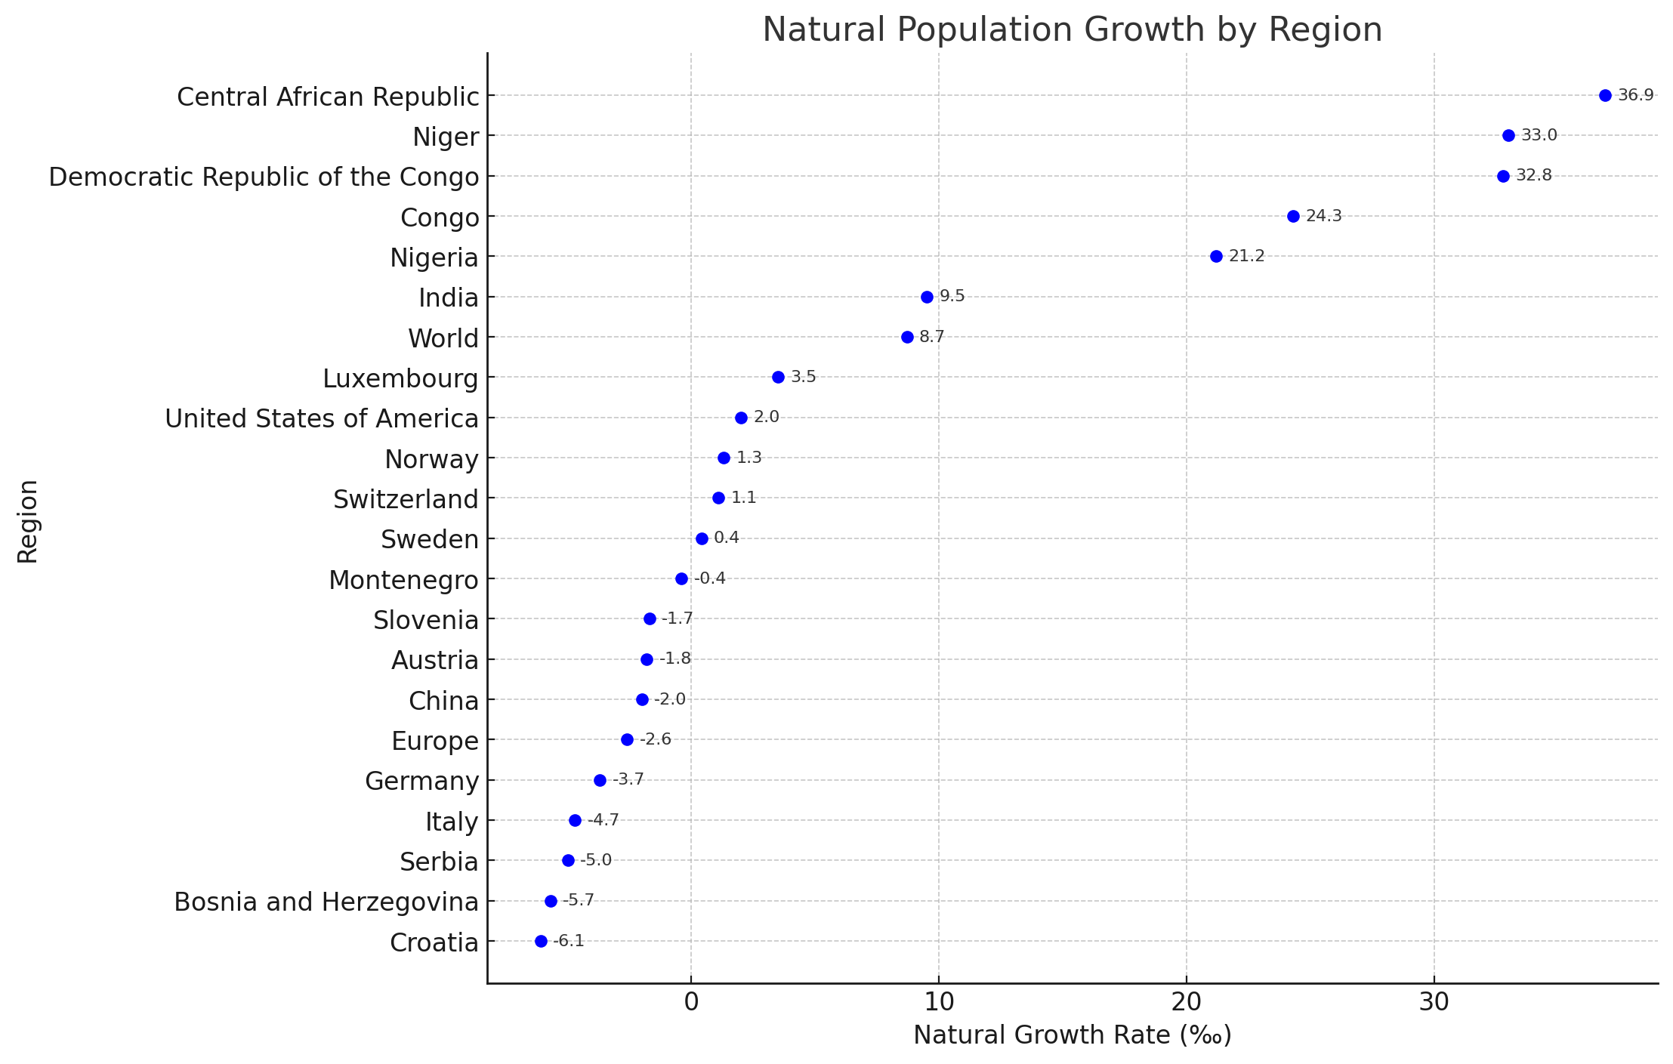
Procjene stope prirodnog priraštaja u 2023. (promili)
Izvor: United Nations, World Population Prospects 2024 https://population.un.org/wpp/Download/Standard/MostUsed/

Slide 14
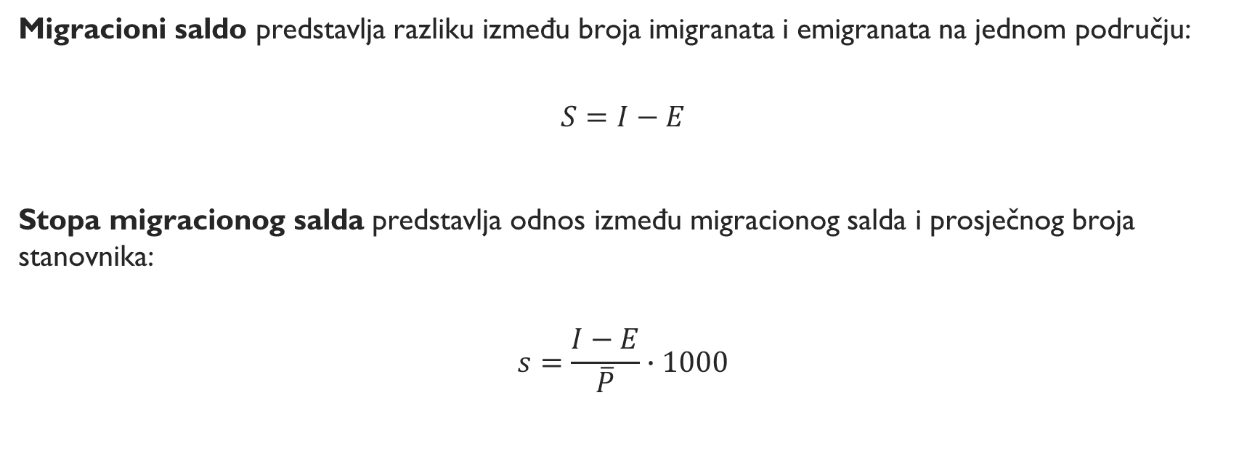
PROSTORNO KRETANJE STANOVNIŠTVA
MIGRACIJE
Migracioni saldo predstavlja razliku između broja imigranata i emigranata na jednom području:
$$S=I−E$$
Stopa migracionog salda predstavlja odnos između migracionog salda i prosječnog broja stanovnika:
$$s=\frac{I−E}{\overline{P}}∙1000$$

Slide 15
Zadatak 3
Dati su podaci o kretanju lančanih indeksa unutrašnjih imigracija, emigracija i prosječnog stanja populacije za grad Banjaluku u periodu od 2016. do 2021. godine:
Poznati su još i sljedeći podaci:
Izračunati migracioni saldo i stopu migracionog salda u 2021. godini.
Godina | 2017. | 2018. | 2019. | 2020. | 2021.
Imigracija | 98 | 99 | 102 | 100 | 96
Emigracija | 103 | 101 | 99 | 98 | 104
Populacija | 101 | 99 | 102 | 101 | 97
 | Broj u 2016. godini
Imigranti | 1.572
Emigranti | 938
Populacija | 182.848

Slide 16

Broj imigranata u 2021:
$$I_{2021}=1.572∙0,98∙0,99∙1,02∙1,0∙0,96=1.493$$
Broj emigranata u 2021:
$$E_{2021}=938∙1,03∙1,01∙0,99∙0,98∙1,04=985$$
Prosječan broj stanovnika u 2021:
$${\overline{P}}_{2021}=182.848∙1,01∙0,99∙1,02∙1,01∙0,97=178.803$$

Slide 17

Migracioni saldo u BL u 2021:
$$S_{2021}=I_{2021}−E_{2021}$$
$$S_{2021}=1.493−985=508$$
Stopa migracionog salda u 2021:
$$s_{2021}=\frac{S_{2021}}{{\overline{P}}_{2021}}∙1000$$
$$s_{2021}=\frac{508}{178.803}∙1000=2,84‰$$

Slide 18
Broj državljanstava izdatih BIH državljanima u 2021.
Država | Broj državljanstava izdatih BIH državljanima
Austria | 921
Belgium | 91
Canada | 150
Czech Republic | 22
Denmark | 141
Finland | 37
France | 235
Germany | 1130
Greece | 5
Hungary | 1
Iceland | 5
Ireland | 8
Italy | 739
Korea | 0
Luxembourg | 60
Netherlands | 149
Norway | 634
Poland | 0
Slovak Republic | 2
Slovenia | 988
Spain | 33
Sweden | 453
Switzerland | 551
United Kingdom | 27
United States | 1139
Izvor: OECD, https://stats.oecd.org

Slide 19
Zadatak 4
Migracioni saldo u na jednom području u 2016. godini je iznosio 630, pri čemu je broj emigranata iznosio 65% od broja imigranata u posmatranoj godini. Poznato je da je u periodu 2016-2021. Broj emigranata prosječno godišnje rastao za 1,3%, a broj imigranta za 0,7%.
Izračunati migracioni saldo u 2021. godini.

Slide 20

$$S_{2016}=I_{2016}−E_{2016}$$
$$E_{2016}=0,65∙I_{2016}$$
$$630=I_{2016}−0,65∙I_{2016}$$
$$I_{2016}=1.800; E_{2016}=1.170$$
Računamo broj imigranata i emigranata u 2021:
$$I_{2021}=1.800∙{\left(1+\frac{0,7}{100}\right)}^{5}=1.864$$
$$E_{2021}=1.170∙{\left(1+\frac{1,3}{100}\right)}^{5}=1.248$$
Migracioni saldo u 2021:
$$S_{2021}=1.864−1.248=616$$

Slide 21
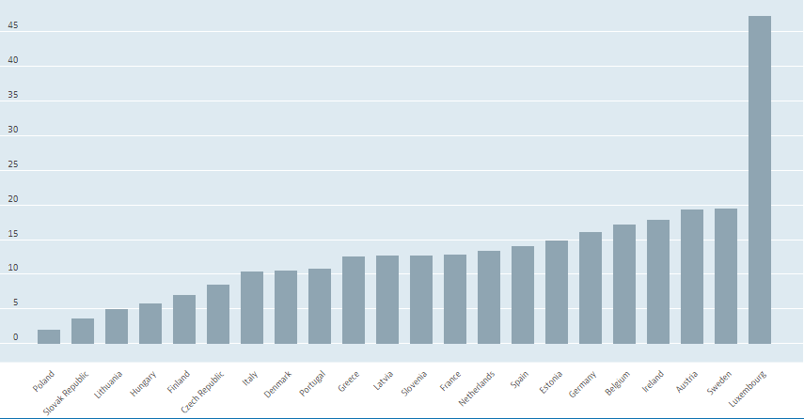
% populacije EU zemalja rođene u stranim državama, 2019.
Izvor: OECD, https://data.oecd.org/migration/foreign-born-population.htm#indicator-chart

Slide 22
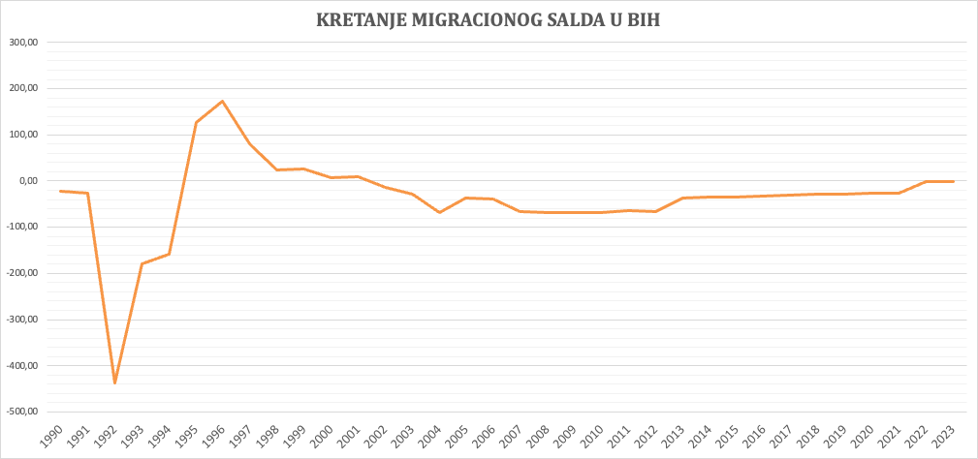
Izvor: United Nations, World Population Prospects 2024, https://population.un.org/wpp/Download/Standard/MostUsed/

Slide 23
Godina | Stopa migracionog salda u BiH (u promilima)
2000 | 1.95
2001 | 2.16
2002 | -3.17
2003 | -6.53
2004 | -16.29
2005 | -9.02
2006 | -9.48
2007 | -16.18
2008 | -17.14
2009 | -17.44
2010 | -17.50
2011 | -17.20
2012 | -17.92
2013 | -10.19
2014 | -9.95
2015 | -9.60
2016 | -9.21
2017 | -8.88
2018 | -8.54
2019 | -8.25
2020 | -8.06
2021 | -7.88
2022 | -0.15
2023 | -0.15

Slide 24
ZADATAK 5
Na osnovu podataka iz tablica mortaliteta (period 1980 – 82.), izračunati:
Vjerovatnoću smrti i vjerovatnoću doživljenja
Broj živih i mrtvih (na 100000 stanovnika)
Srednje trajanje života.
Starost | Broj posmatranih | Broj umrlih
0 | 751167 | 23218
1 | 742662 | 1543

Slide 25
Tablice mortaliteta predstavljaju tabelarni prikaz smrtnosti po starosti i polu i pokazuju kako se jedna generacija istovremeno rođenih iz godine u godinu smanjuje, pod uticajem mortaliteta.
Osnovna biometrijska funkcija je vjerovatnoća smrti, na osnovu koje se računaju druge biometrijske funkcije, kao što su broj živih, srednje (očekivano) trajanje života i druge.
Izvor i više informacija: Republički zavod za statistiku Republike Srpske

Slide 26
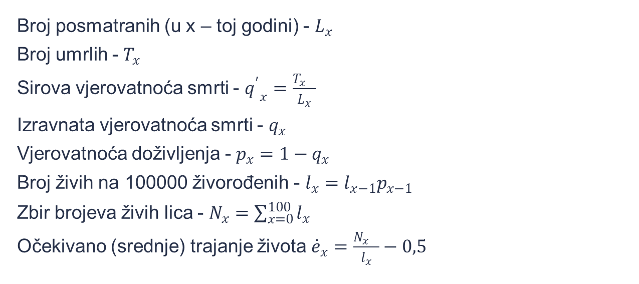

Slide 27
Uvrštavanjem formula dobijamo:
Starost | Broj posmatranih | Broj umrlih | Vjerovatnoća smrti | Vjerovatnoća doživljenja | Broj živih na 100000 | Broj mrtvih na 100000 | Zbir živih lica | Srednje trajanje života
0 | 751167 | 23218 | 0.0309 | 0.9691 | 100000 | 3091 | 7094356 | 70.44356
1 | 742662 | 1543 | 0.0021 | 0.9979 | 96909.08 | 201 | 6994356 | 71.67442

